Slide 1





天翼Live使用说明
2010-06-11

Slide 2
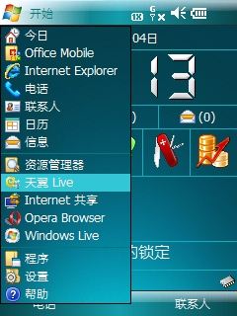
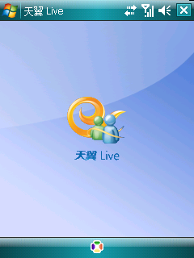
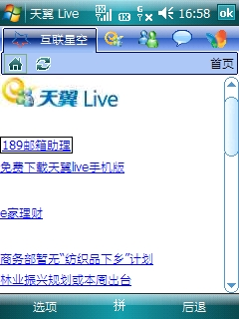
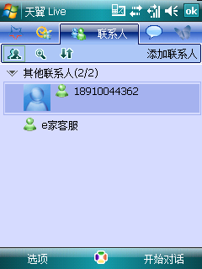
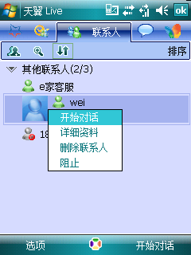
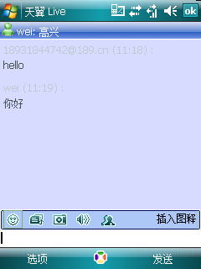
天翼Live使用说明
1.登陆界面
4.互联星空
2.好友管理
安装完成后，手机功能列表中将会出现中国电信天翼Live的小图标，点击图标即开始启动天翼LIVE手机客户端。
3.好友聊天
在频道页面显示互联星空相关的资讯、娱乐等。
手机客户端登录后，Live ID上将默认显示您联系人界面。主界面上分为“其他联系人”、等MSN所有划分的组，在每个组上按“OK”键则打开组，显示相应的组信息。
在联系人上点击“确定”或按OK键，弹出菜单，选择“开始对话”进入到对话聊天界面，上下移动光标到对话窗口，在对话窗口中输入您想要发送的信息。

